Slide 1
認識RGB全彩LED模組

Slide 2
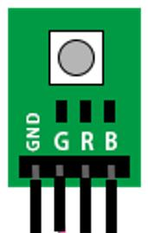
外形
全彩LED模組是使用SMD元件製作，與一般常見的全彩LED DIP元件在外型上不同，但其原理相同。
全彩LED DIP元件
全彩LED SMD模組

Slide 3
原理
全彩LED是利用光的三原色：紅色、綠色與藍色，進行混色，而產生我們所需要的顏色。
進行混色時可以查閱RGB配色表（例如： http://www.wahart.com.hk/rgb.htm），以找到顏色的RGB配色數值。

Slide 4
RGB配色表
如果要配出下表的黃綠色，則可以將紅色、綠色、藍色的輸出值分別設成：154, 205, 50。

Slide 5
共陽與共陰
全彩LED分成共陽與共陰。
可以將全彩LED想像成是三個紅、綠、藍的LED所組成，共陽則代表三個LED共用5V的電源，共陰則是代表三個LED共用一個GND。

Slide 6
共陰全彩LED模組腳位
共陰全彩LED模組的四個腳，其中三個腳位是控制LED顏色的紅色、綠色、藍色，另一個腳位則是接地（GND）。
共陰代表共同一接地（GND）。

Slide 7
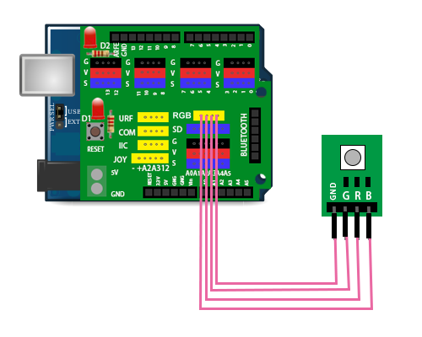
共陰全彩LED模組連接方式
使用模擬類比輸出腳位9、6、5與─。
9 6 5 ─

Slide 8
共陰全彩LED模組連接方式
R（紅色）接擴充板RGB數位腳位6。
G（綠色）接擴充板RGB數位腳位9。
B（藍色）接擴充板RGB數位腳位5。
GND接擴充板RGB腳位─。

Slide 9
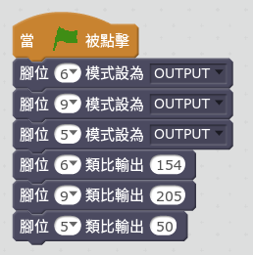
共陰全彩LED程式範例
設定紅色、綠色、藍色的輸出值分別設成：154, 205, 50。
可以混出 。

